Slide 1
Мы идём трудится

Slide 2
Трудиться любим мы друзья
Всегда помочь мы рады
Возьмём что нужно для труда
И роста урожая.

Slide 5
Сейчас посадим лук, морковь
Капусты сочной грядку
Чтоб огород наш был не плох
Посадим мы ещё горох

Slide 6
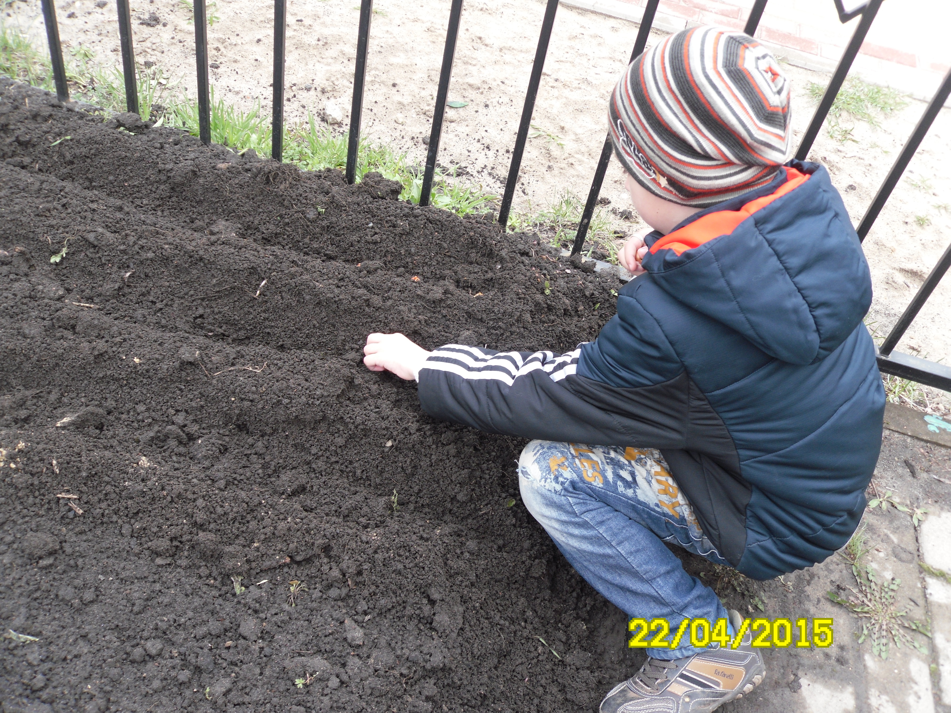

Slide 11
Теперь польём наш огород
Он ведь тоже воду пьёт.
И для полного порядка
Подровняем наши грядки.

Slide 14
Я могу уже сама
Сделать домик для зерна.
А потом нам всем покажут
Как его туда сажать.
Постараемся запомнить
По порядку всё исполнить
Чтобы труд наш не забыли
И конечно похвалили.

Slide 20
В огороде всё в порядке
Ждёт работа на участке.
Я уже совсем большой
И сейчас, как папа мой.
В руки я возьму лопату.
Не пройдёт и пол часа
И песочница полна.

Slide 24
Если очень постараемся
С граблями ловко управляемся.
Будет травка подрастать
Радовать ребят.

Slide 27
В огороде маме с папой Помогаю я всегда. Копаю грядки я лопатой, Таскаю землю иногда

Slide 28
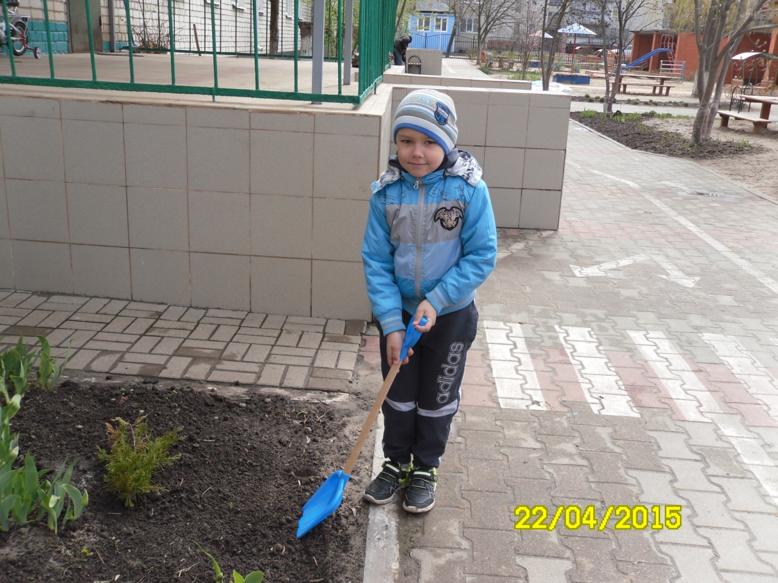
.

Slide 30
Потрудились мы на славу
Навели порядок тут
Пусть теперь ребята наши
Весело играют тут.

Slide 37
СПАСИБО ЗА ВНИМАНИЕ !

